Slide 1







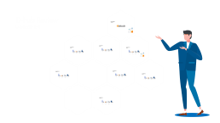
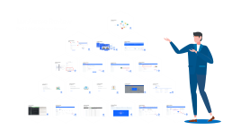

Slide 2





















Luniverse Review
BaaS ( Blockchain as a Service )

Slide 3
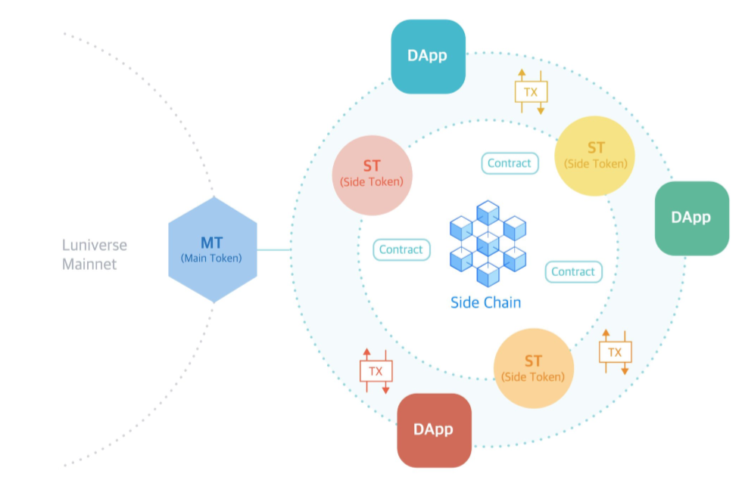
Luniverse Review
Luniverse Overview
Notes:
우리가 시간을 투자할만한 가치가 있는 언어인가 잠시 알아보는 시간을 가지겠습니다.
2009년 10월에 처음 발표된 이후에 지금 약 9년정도에 시간이 흘렀습니다.
이 기간동안 고가 단순히 구글이라는 회사에 소프트엔지니어링 문제를 해결하는 시도에서 시작을 했다가
현재 아이티 전반에 걸친 중대한 프로젝트들이 많이 생겼습니다.
트렌드차트를 보면 아시겠지만 2014년부터 관심도가 올라오다가 현재 엄청난 속도로 성장중인 언어입니다.

Slide 4
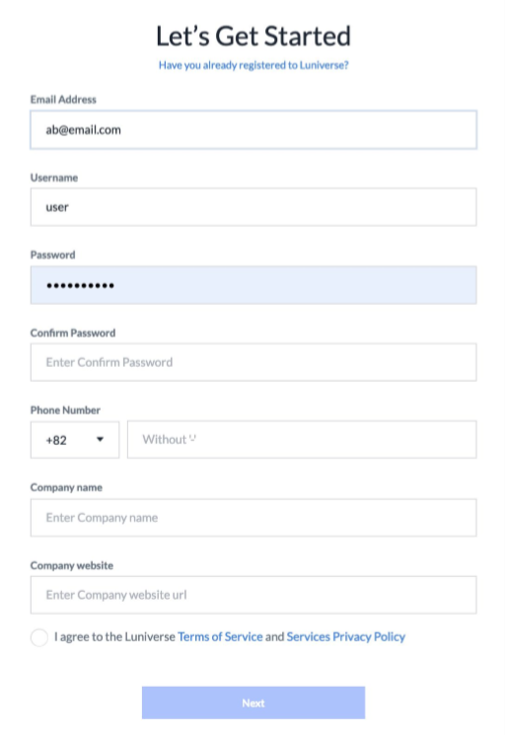
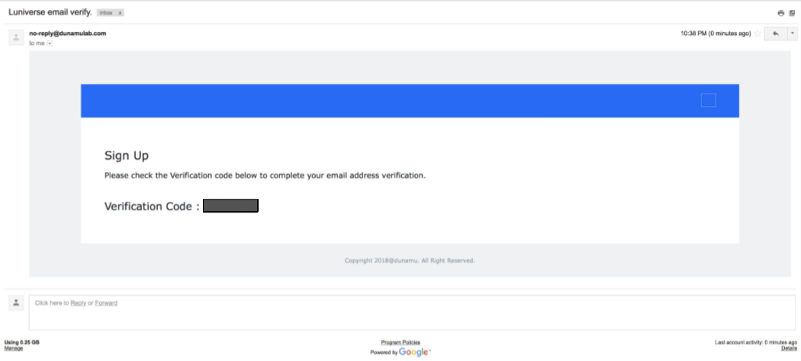
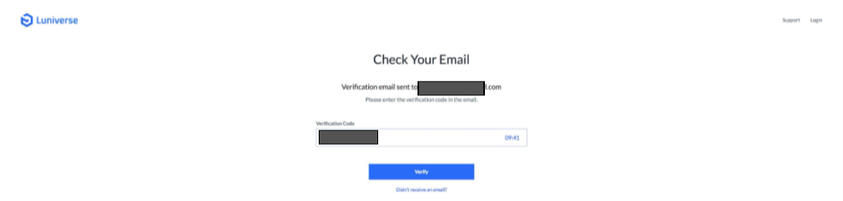
Luniverse Review
회원가입
2
1
3
Notes:
우리가 시간을 투자할만한 가치가 있는 언어인가 잠시 알아보는 시간을 가지겠습니다.
2009년 10월에 처음 발표된 이후에 지금 약 9년정도에 시간이 흘렀습니다.
이 기간동안 고가 단순히 구글이라는 회사에 소프트엔지니어링 문제를 해결하는 시도에서 시작을 했다가
현재 아이티 전반에 걸친 중대한 프로젝트들이 많이 생겼습니다.
트렌드차트를 보면 아시겠지만 2014년부터 관심도가 올라오다가 현재 엄청난 속도로 성장중인 언어입니다.

Slide 5
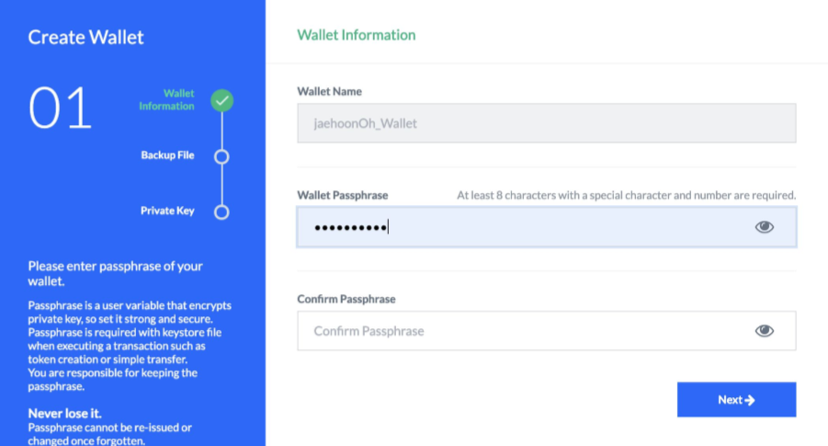
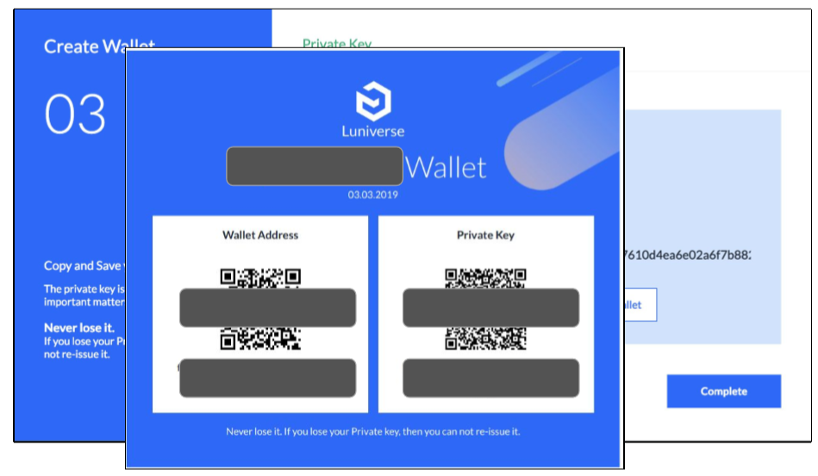
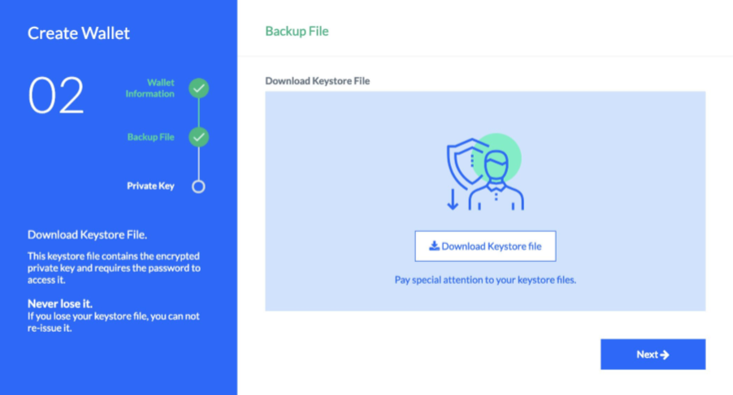
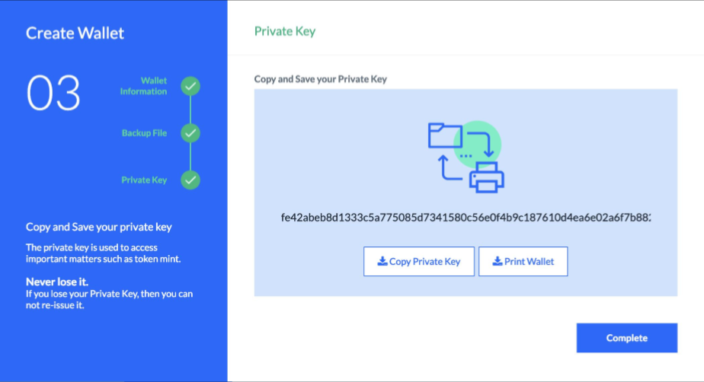
Luniverse Review
Wallet 발급
Notes:
루니버스에서 메인토큰 발행, 사이드 토큰 발행, 컨트랙트 배포 및 트랜잭션에 서명을 위해서 wallet Address를 발급해야 합니다.

Slide 6
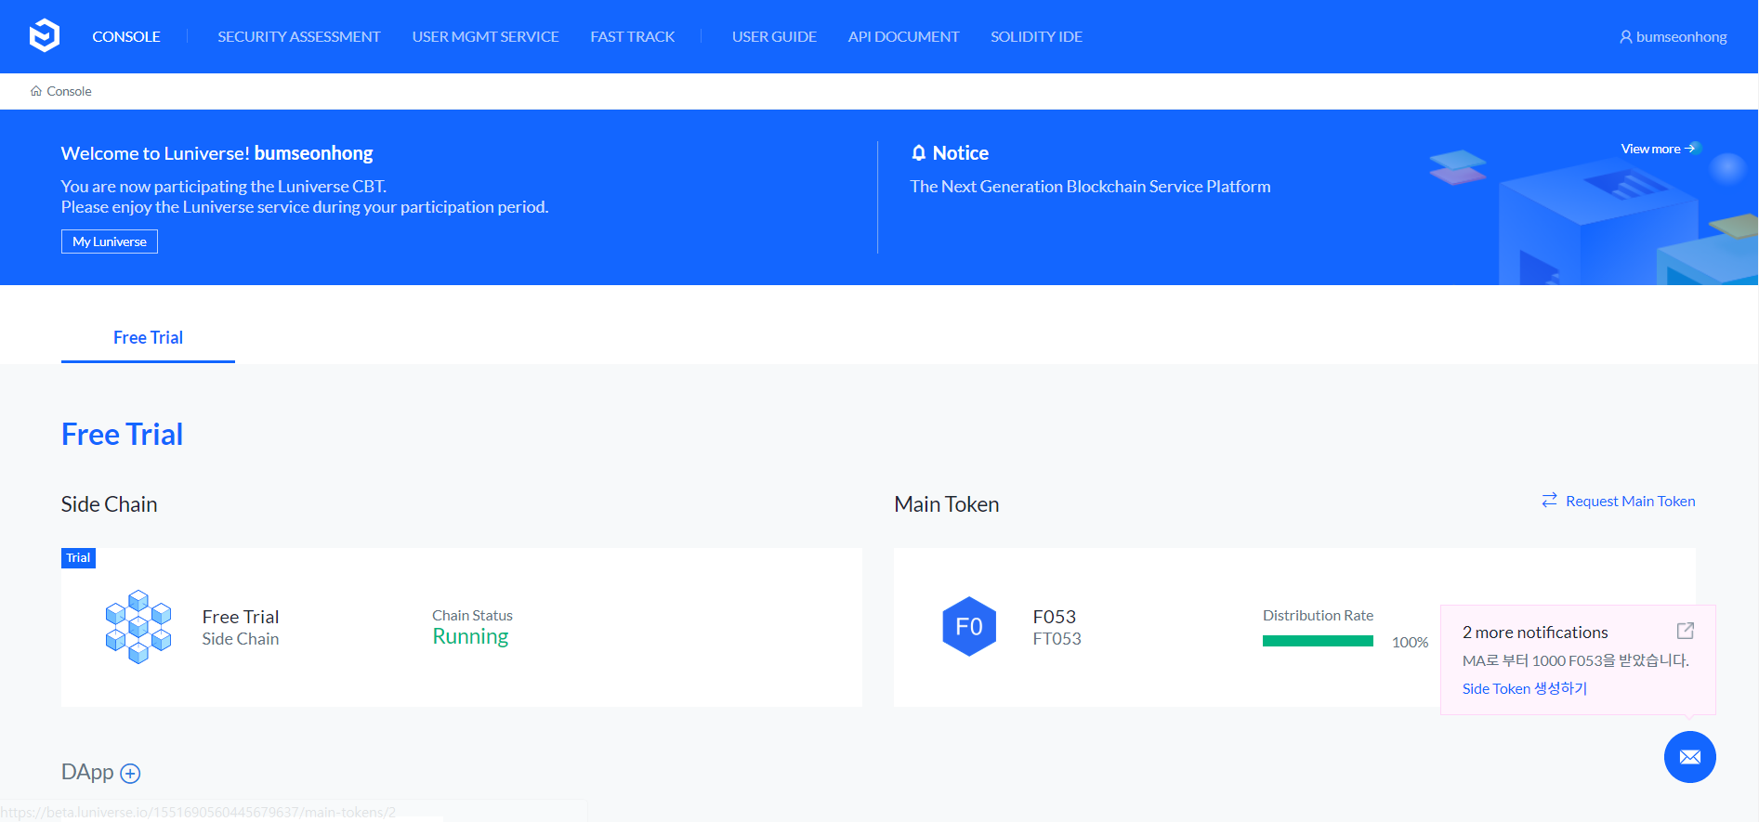
Luniverse Review
Service Main

Slide 7
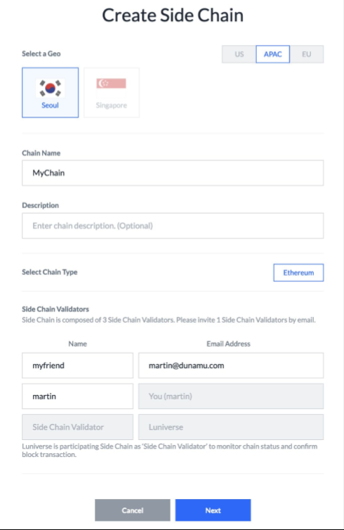
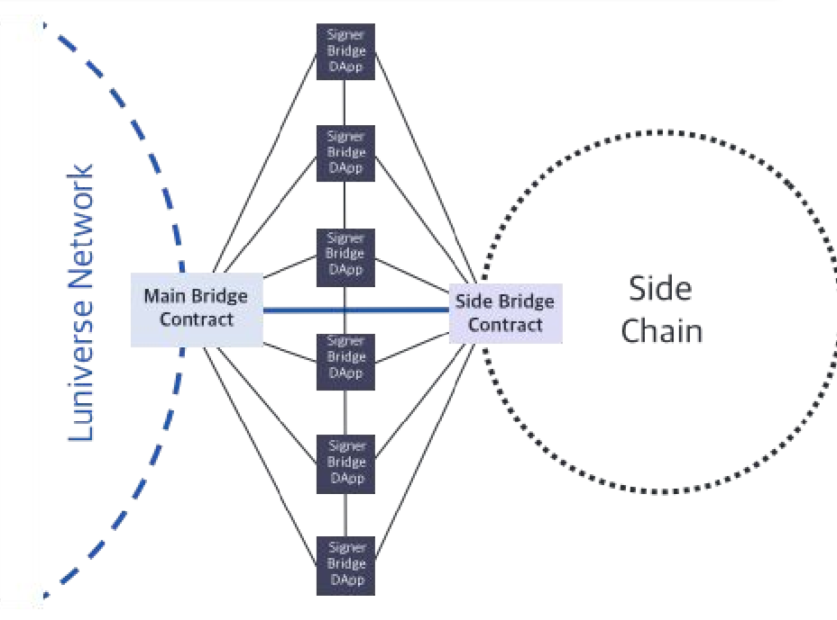
Luniverse Review
Luniverse Service

Slide 8
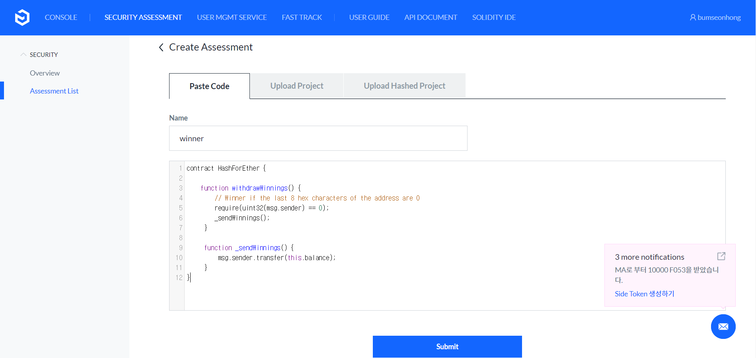
Luniverse Review
Luniverse Service

Slide 9
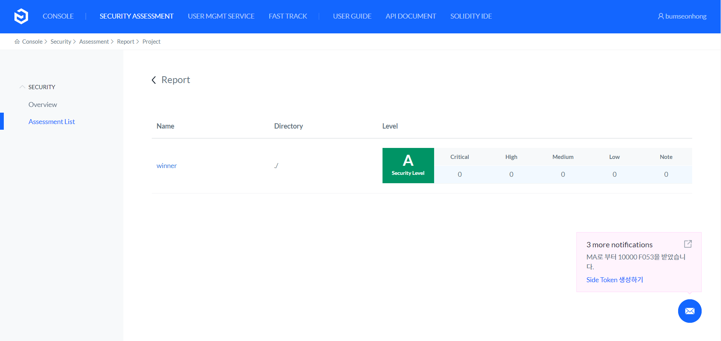
Luniverse Review
Luniverse Service

Slide 10
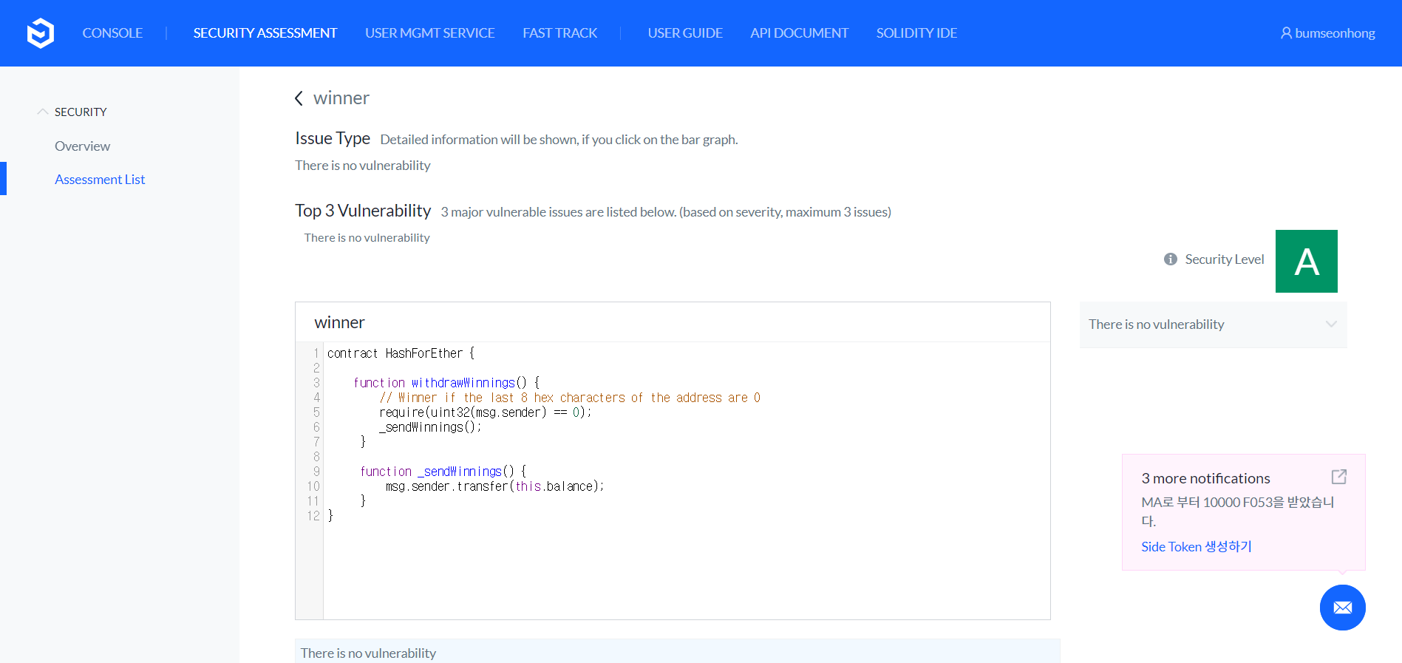
Luniverse Review
Luniverse Service

Slide 11
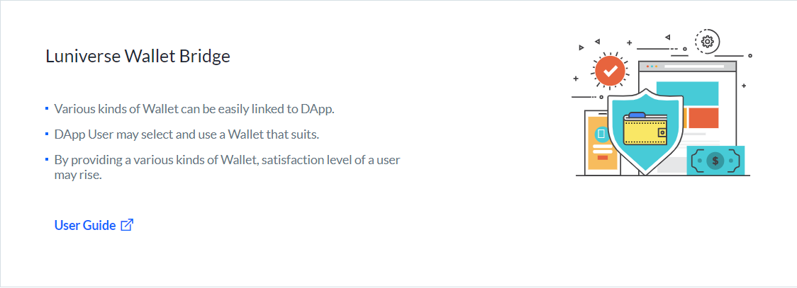
Luniverse Review
Luniverse MGMT Service

Slide 12
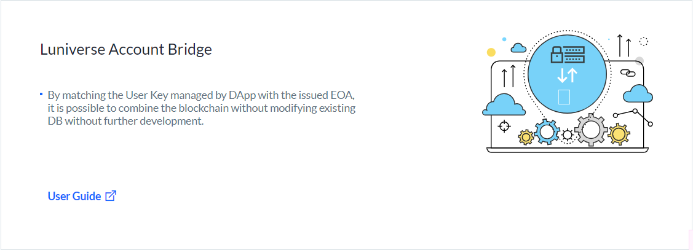
Luniverse Review
Luniverse MGMT Service

Slide 13
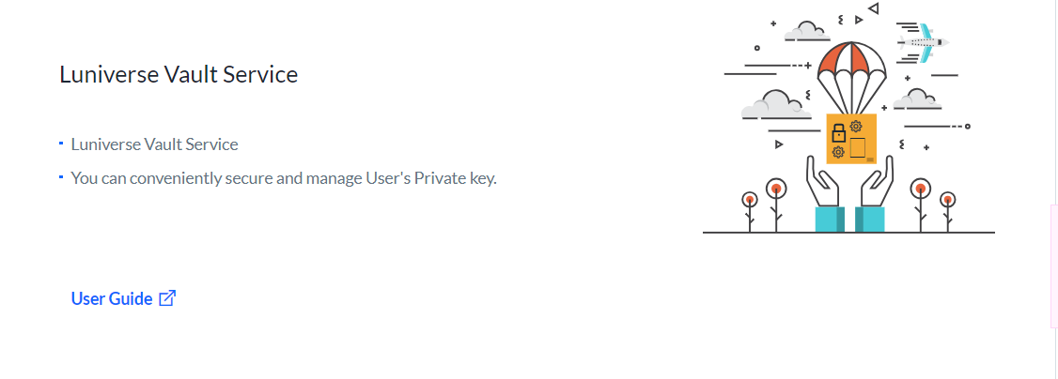
Luniverse Review
Luniverse MGMT Service

Slide 14
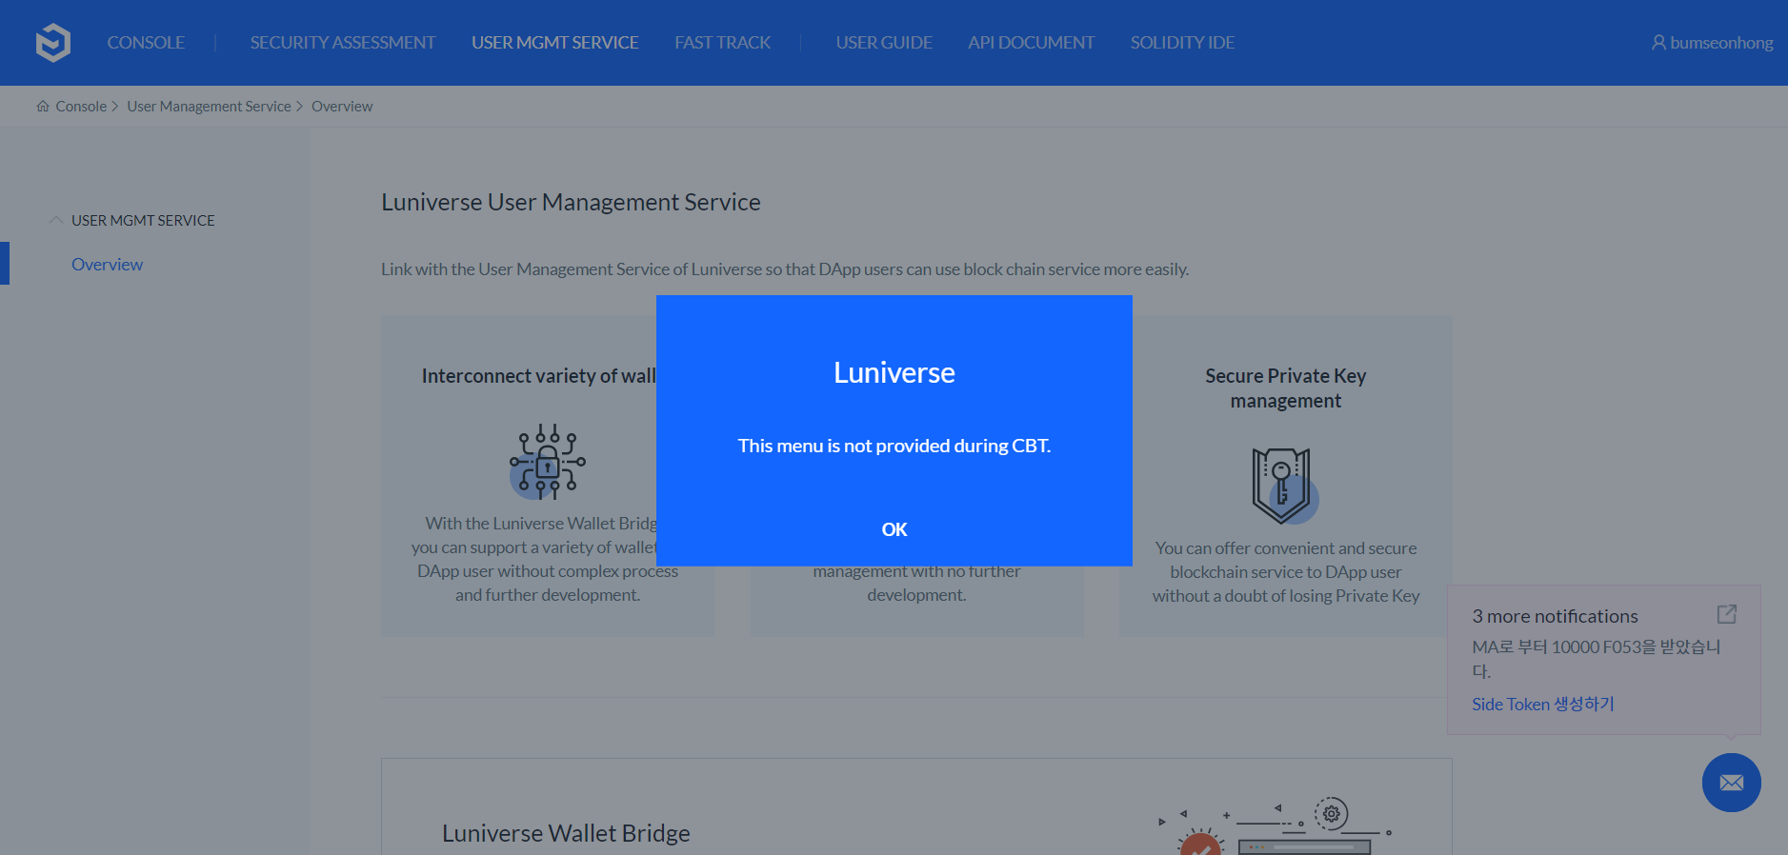
Luniverse Review
Luniverse FastTrack Service

Slide 15
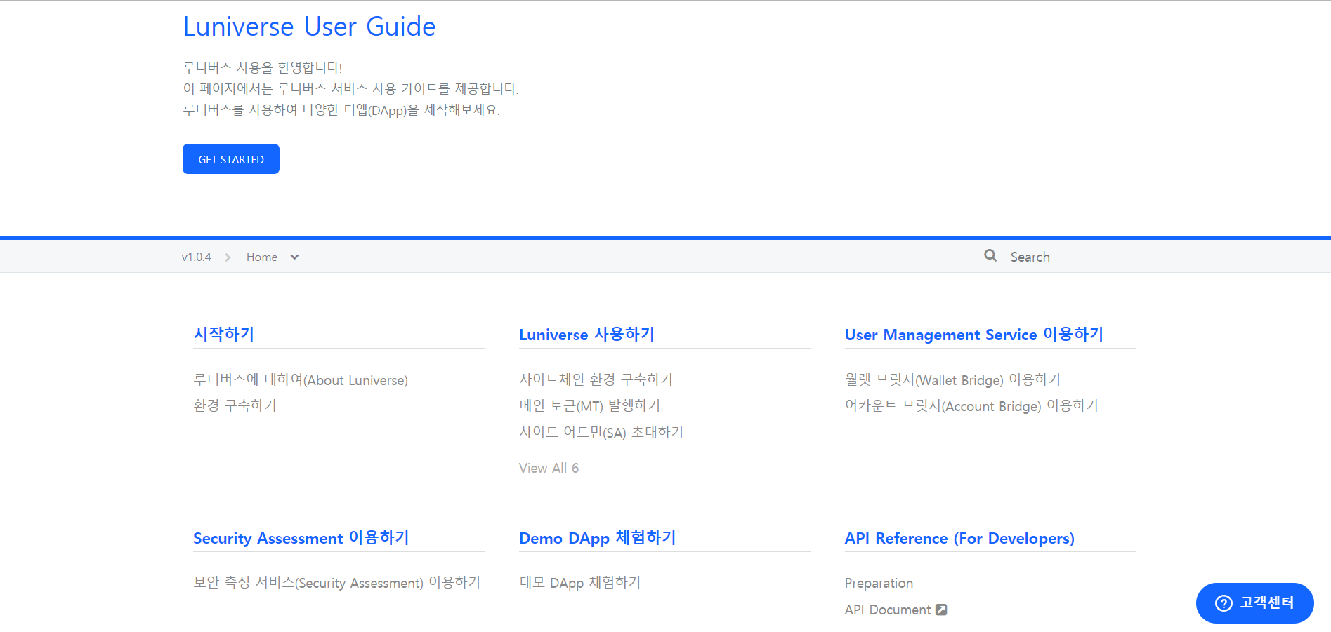
Luniverse Review
Luniverse User Guide

Slide 16
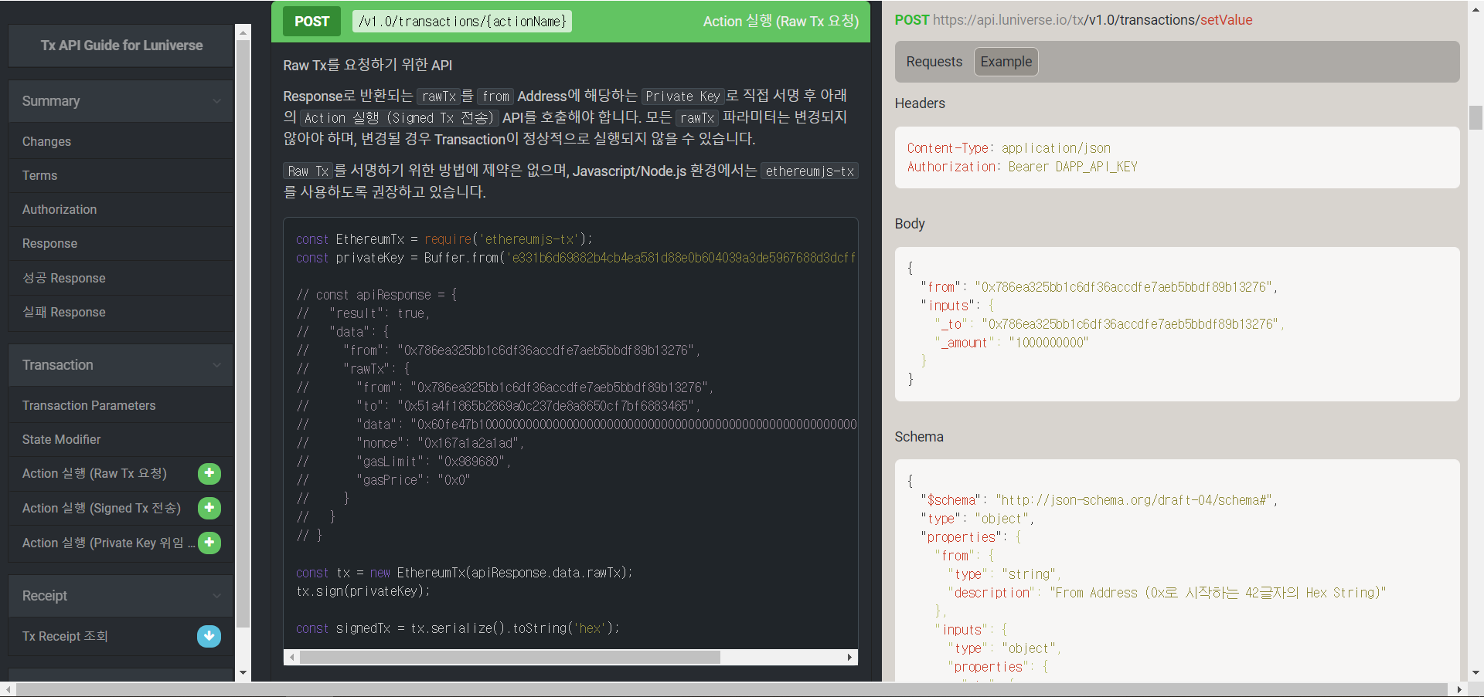
Luniverse Review
Luniverse API Guide

Slide 17
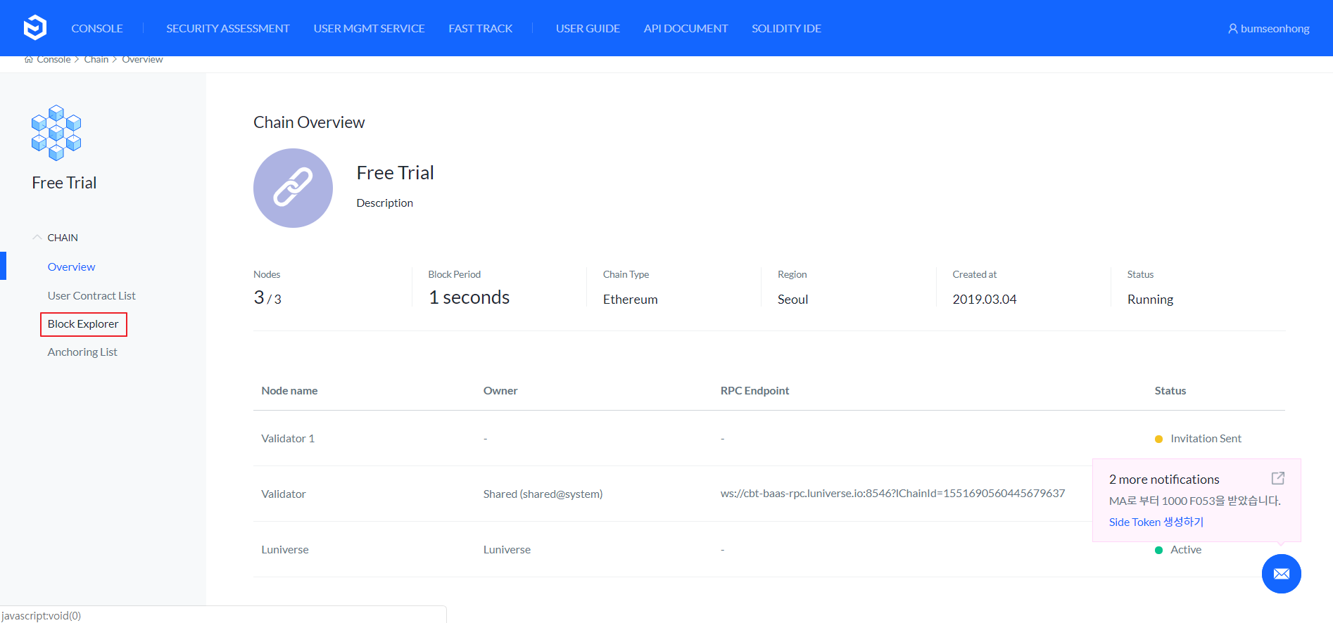
Luniverse Review
Luniverse Block Explorer

Slide 18
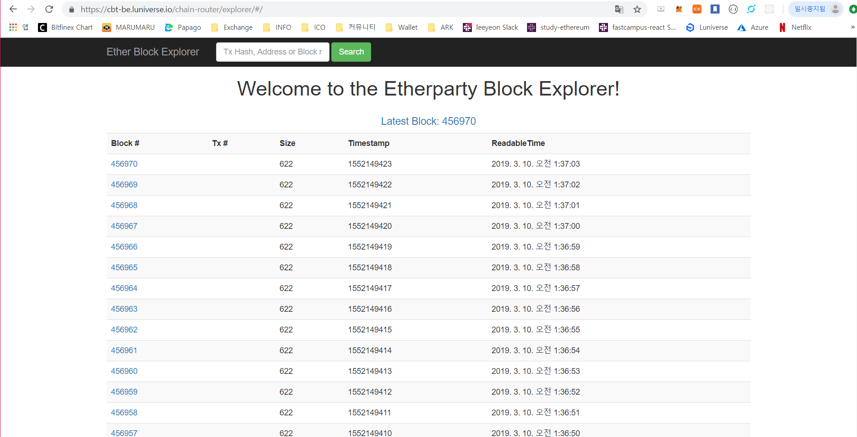
Luniverse Review
Luniverse Block Explorer

Slide 19
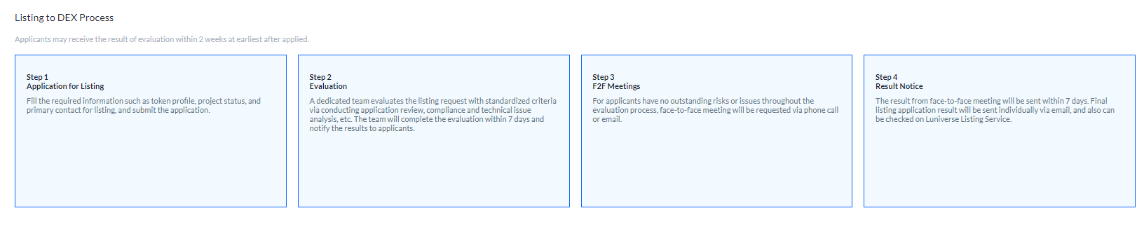
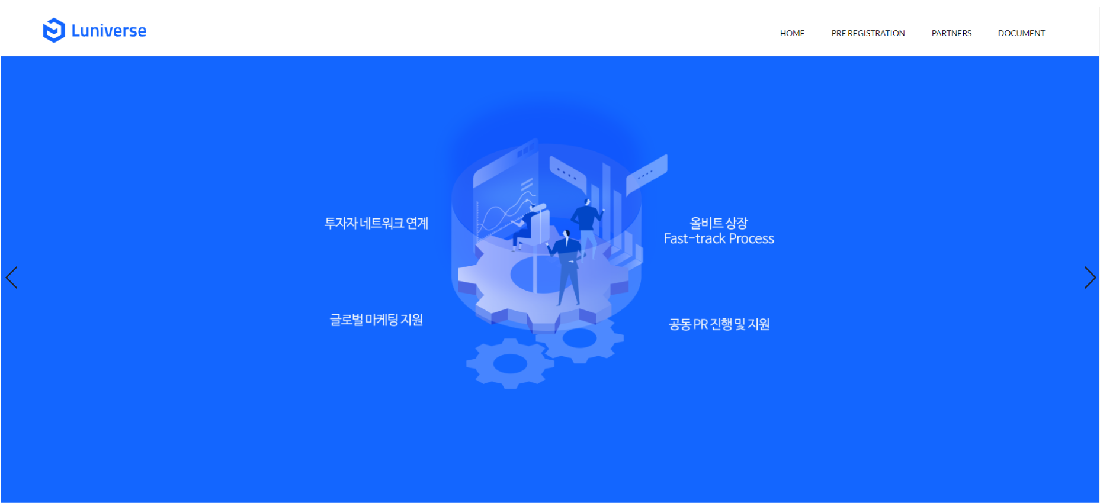
Luniverse Review
Disappeared Service
Notes:
2014년부터 클라우드 인프라를 구축하는 언어로 관심받기 시작해서 2017년에는 여러분이 사용하시는 거의 모든 클라우드 인프라를 구축하는 언어로 활용되고 있습니다.
오픈소스에도 미치는 영향도가 상당합니다. 여러분들이 많이 사용하시는 대표적인 docker가 있구요 컨테이너, 어플리케이션 자동 배포를 지원하는 쿠버네티스도 GO로 만들어졌습니다.
특이하게 fzf 라는 툴이 있는데 이건 한국인이 개발한 툴이라고 합니다. 파일 탐색기능을 제공하는데 role과 interface가 명확하게 잘 구현되어 있어서 평가가 굉장히 좋다고 합니다.

Slide 20
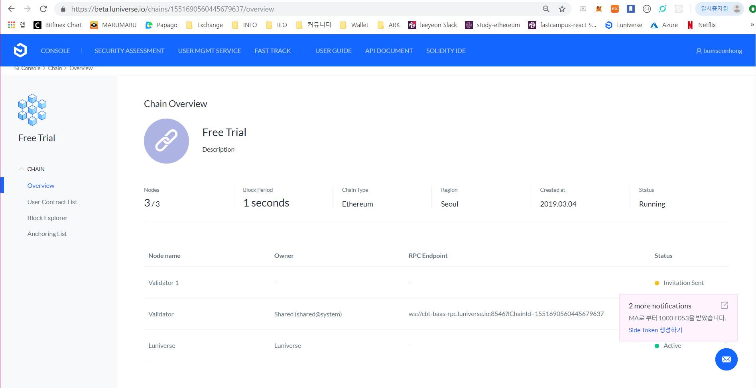
Luniverse Review
애로사항
Side Chain 정보란에
Chain ID를 표시해줬으면….

Slide 21
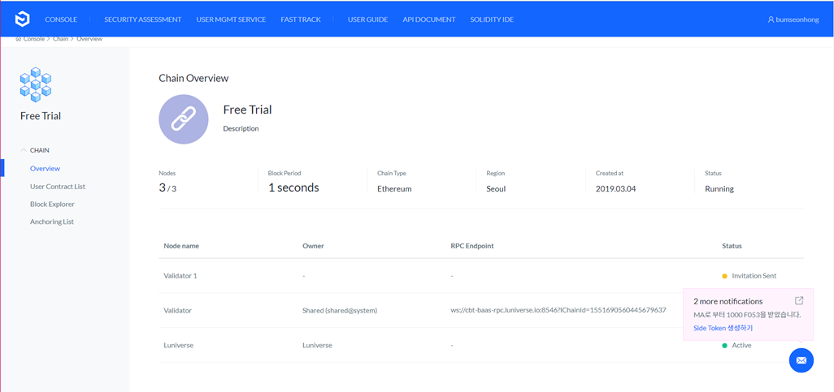
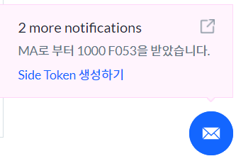
Luniverse Review
애로사항
닫는 기능이 없어서 모든 화면에 따라다닌다…. ㅜㅜ
Notes:
2014년부터 클라우드 인프라를 구축하는 언어로 관심받기 시작해서 2017년에는 여러분이 사용하시는 거의 모든 클라우드 인프라를 구축하는 언어로 활용되고 있습니다.
오픈소스에도 미치는 영향도가 상당합니다. 여러분들이 많이 사용하시는 대표적인 docker가 있구요 컨테이너, 어플리케이션 자동 배포를 지원하는 쿠버네티스도 GO로 만들어졌습니다.
특이하게 fzf 라는 툴이 있는데 이건 한국인이 개발한 툴이라고 합니다. 파일 탐색기능을 제공하는데 role과 interface가 명확하게 잘 구현되어 있어서 평가가 굉장히 좋다고 합니다.

